Slide 1
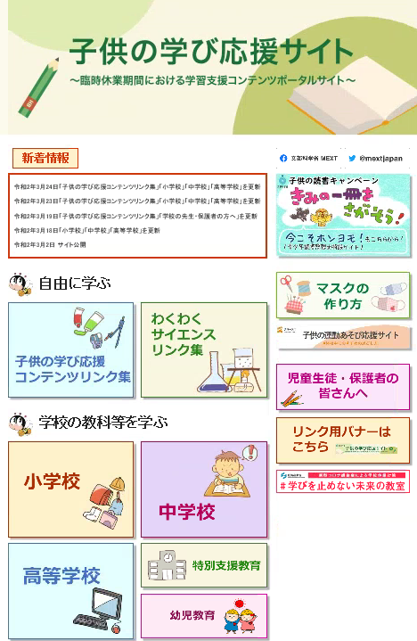
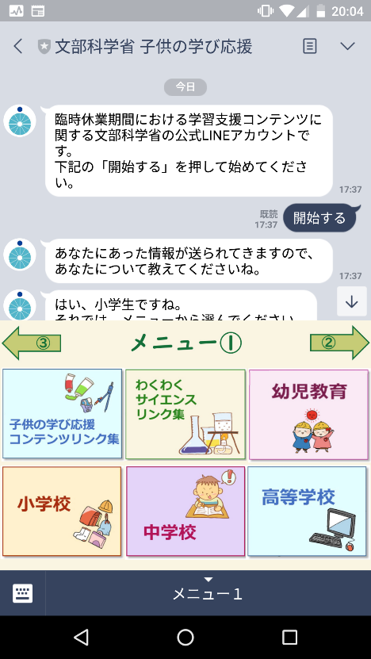


LINE公式アカウントの活用について
○小中高校生等向けに、自宅等で活用できる教材や動画等のリンクを紹介した 「子供の学び応援サイト」について、さらに多くの子供たちに学びの機会を届けるため、ＬＩＮＥ公式アカウントを開設。
○LINEアカウント開設により、スマートフォン等からもより手軽に学習コンテンツにアクセス可能。
※令和２年４月１６日現在、コンテンツリンク数:180件以上、累積ＰＶ数：224万回以上、友達登録数：9万７千人以上
LINEアカウント
開設
LINE公式アカウント
友達登録用 QRコード
転載、印刷等
ご自由にご使用ください

Slide 2
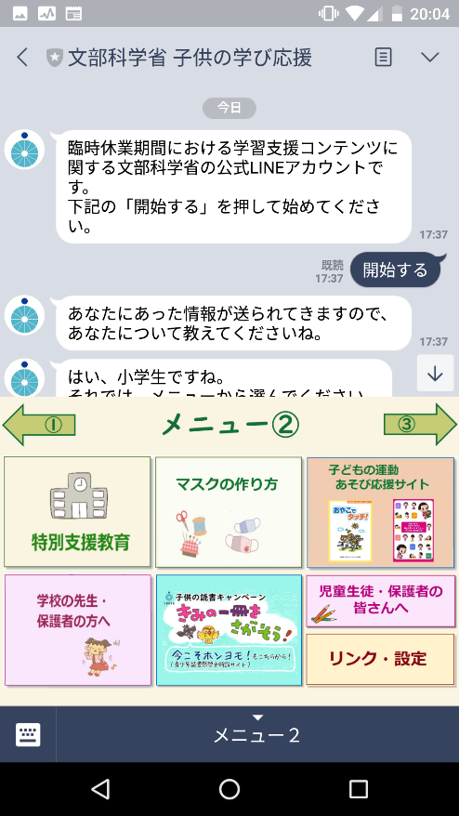
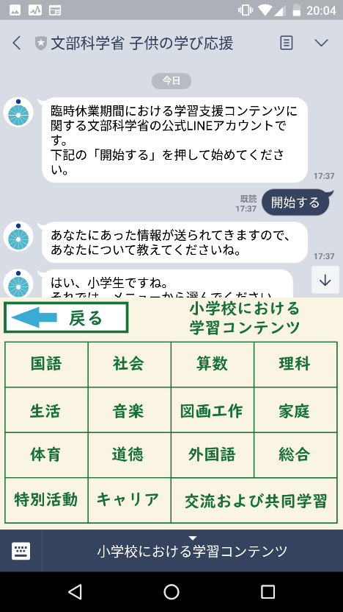
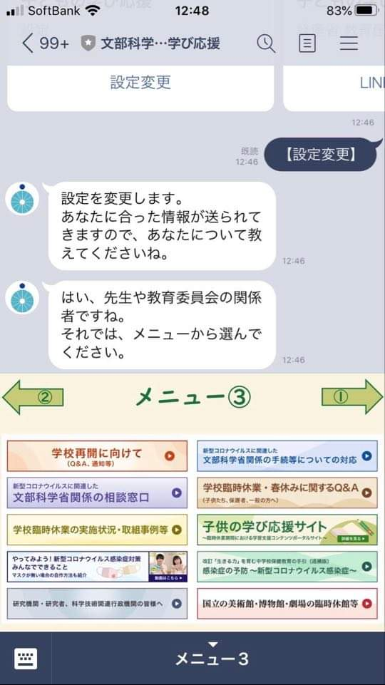
学校種・教科ごと等のコンテンツにアクセスできます

